Slide 1
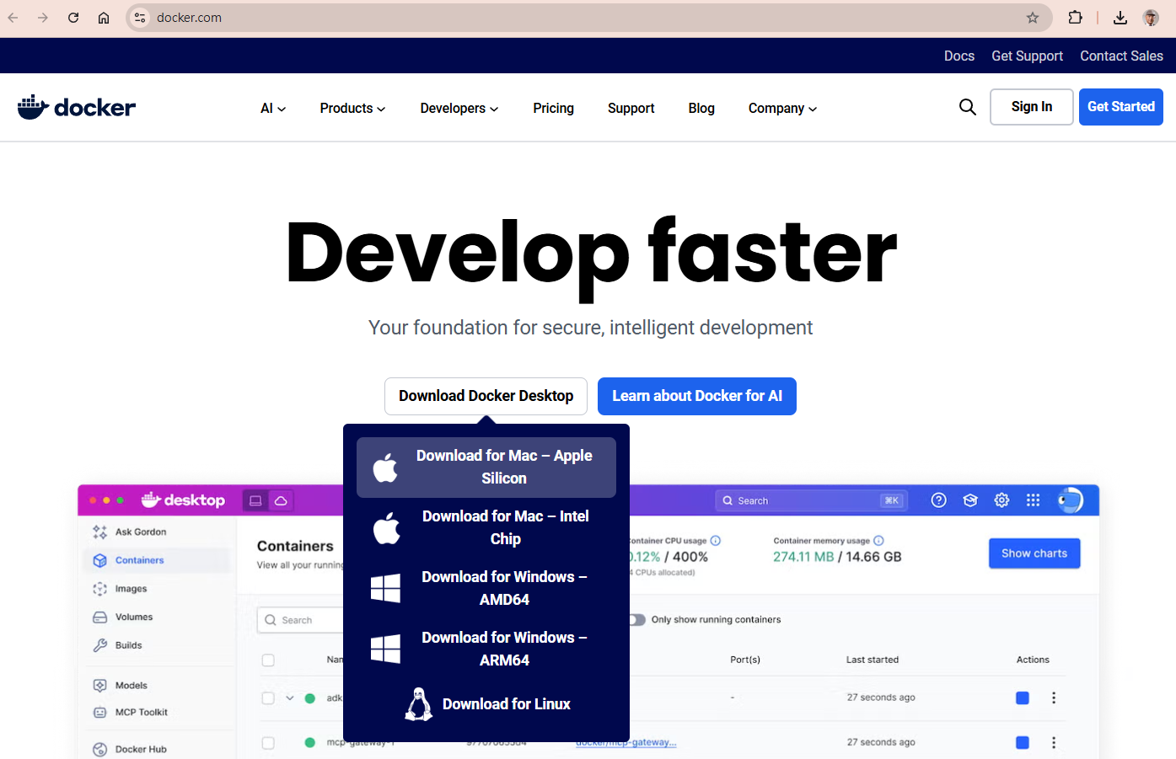
第一步下載docker，選擇適當的版本
https://www.docker.com/

Slide 2
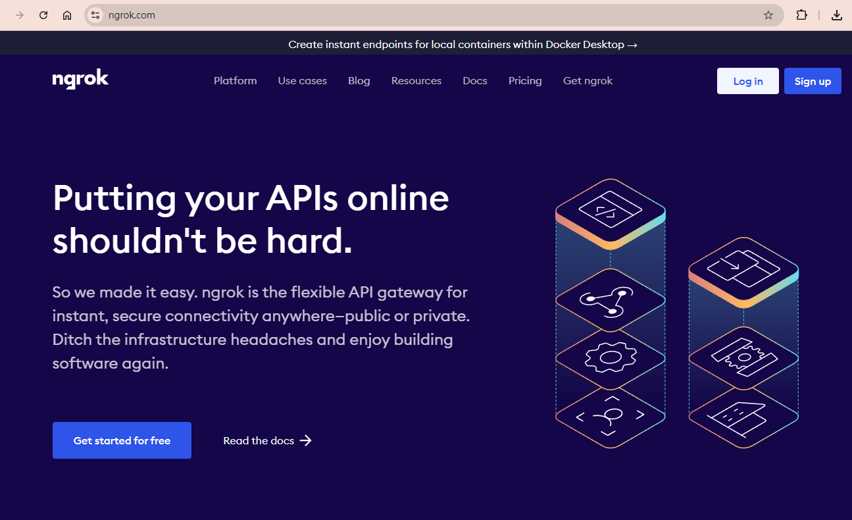
再來下載本機應用對外服務 ngrok，選擇開始
https://ngrok.com/

Slide 3
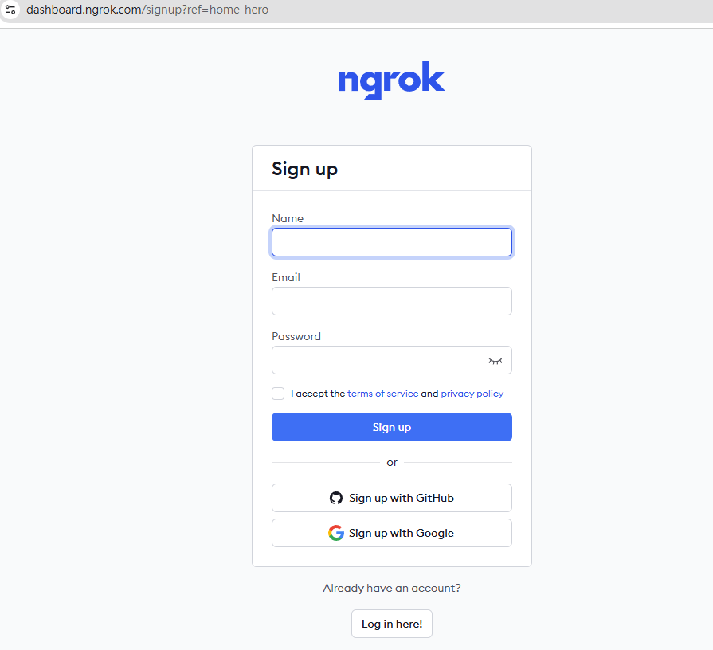
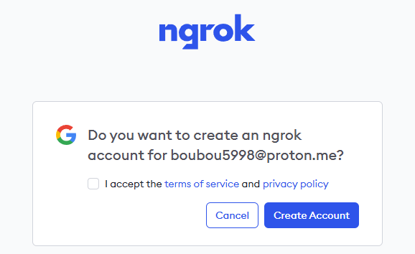

Slide 4
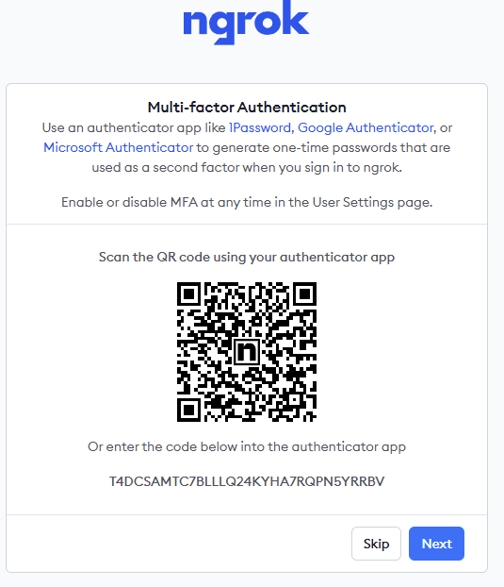
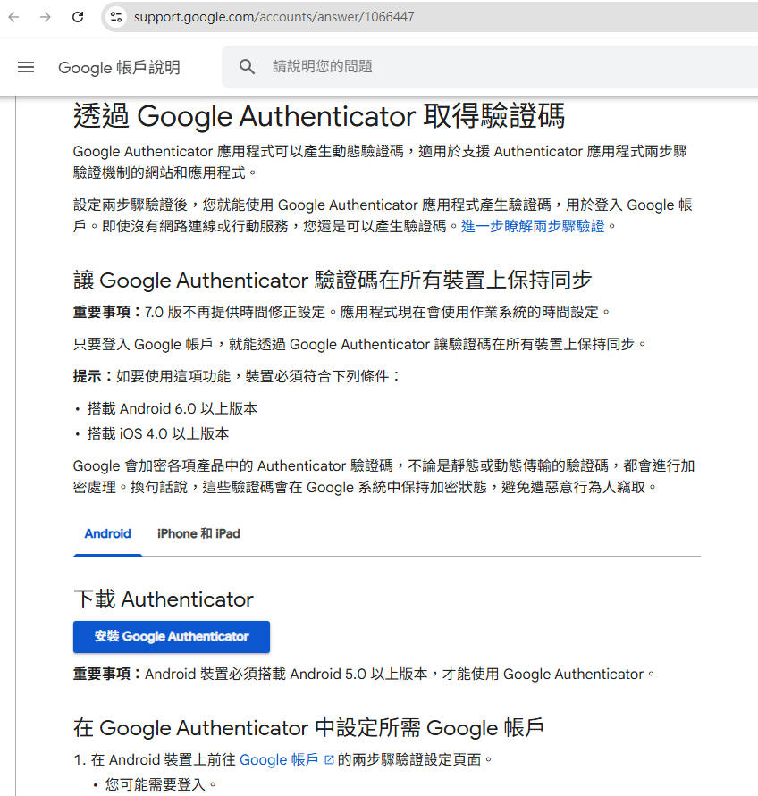
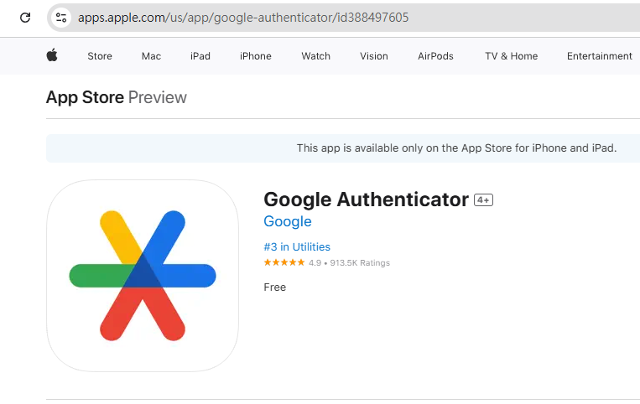
需要下載一個認證app
跳過的話這裡都不用看
不想認證的話可以直接跳過

Slide 5
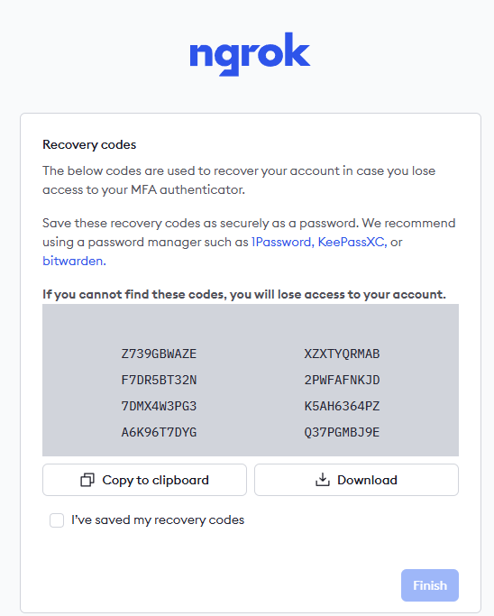
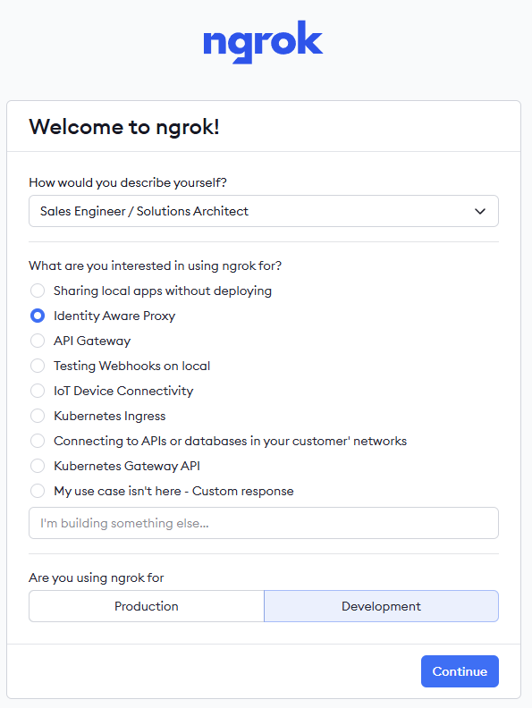
跳過的話這裡都不用看

Slide 6
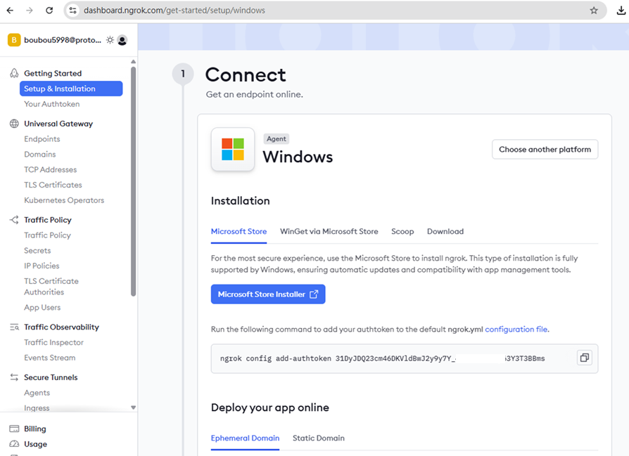
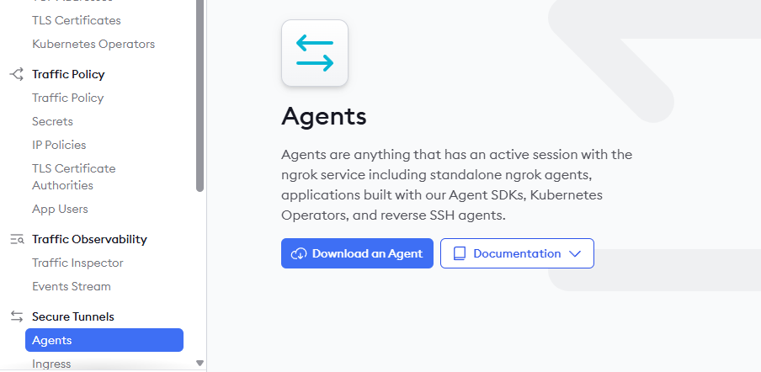
等一下 docker啟動後這裡會有外部URL
這個token要記起來

Slide 7
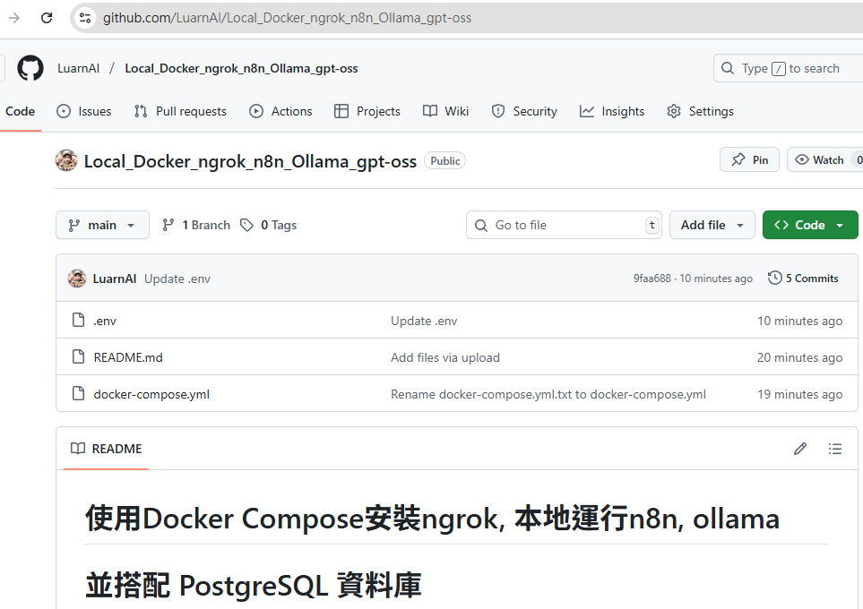
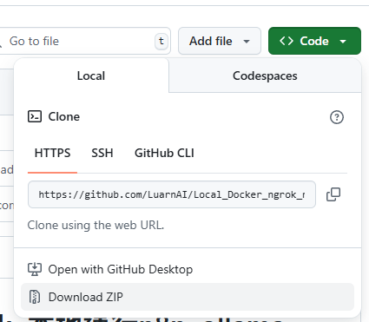
請到這裡下載整個目錄
https://github.com/LuarnAI/Local_Docker_ngrok_n8n_Ollama_gpt-oss

Slide 8
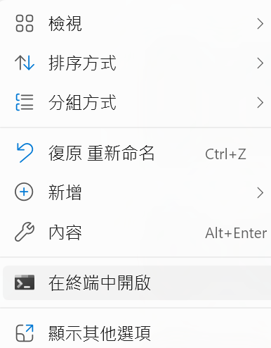
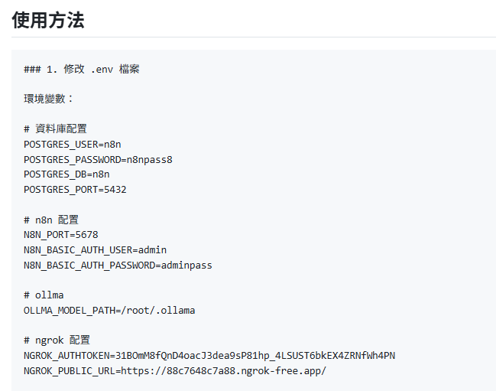
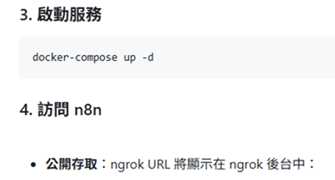
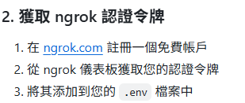
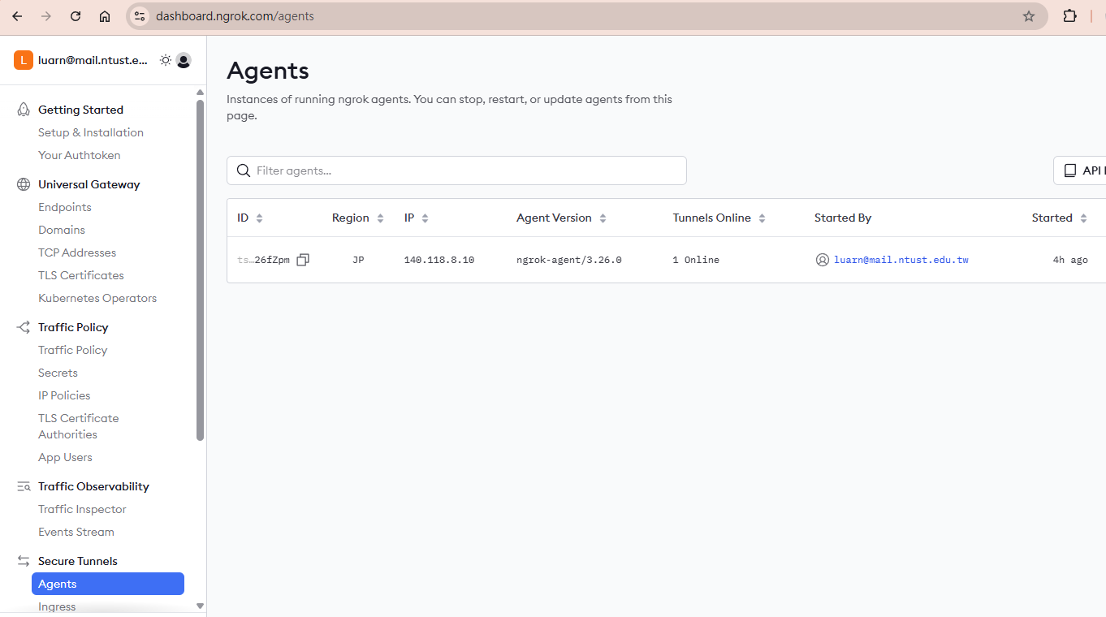
解壓縮到一個目錄中，先找到.env這個檔案
在目錄中滑鼠右鍵在終端機中開啟然後 docker-compose up -d
先把token放到這邊
啟動後到這裡來

Slide 9
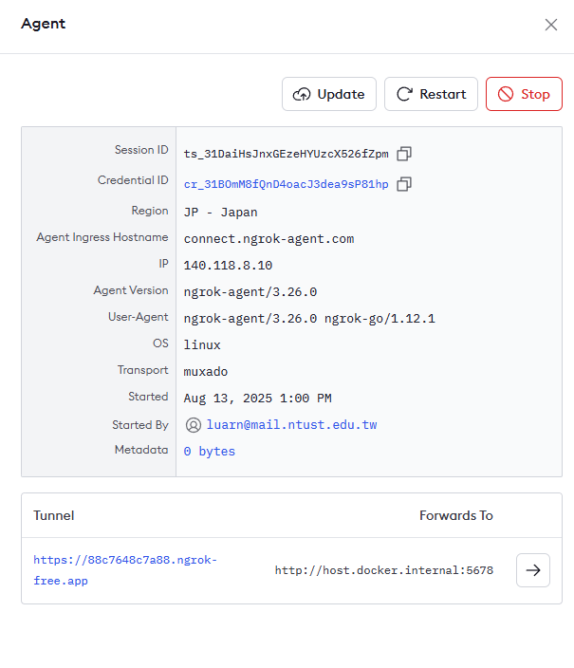
docker啟動後就是外部存取n8n的URL

Slide 10
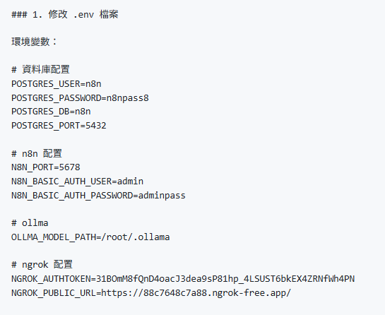
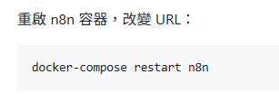
接下來
指令：
docker-compose restart n8n
外部URL 修改.env的這裡

Slide 11
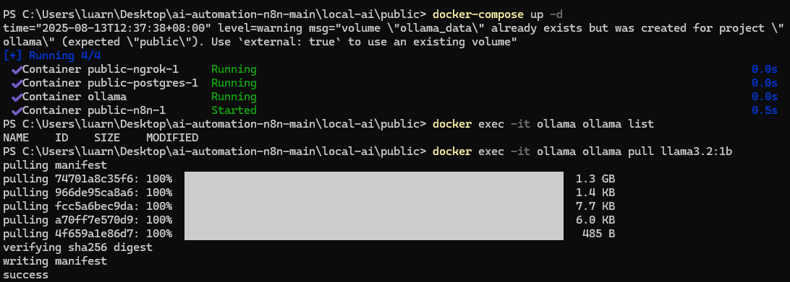
Docker中的ollama指令
下載相關的LLM model

Slide 12
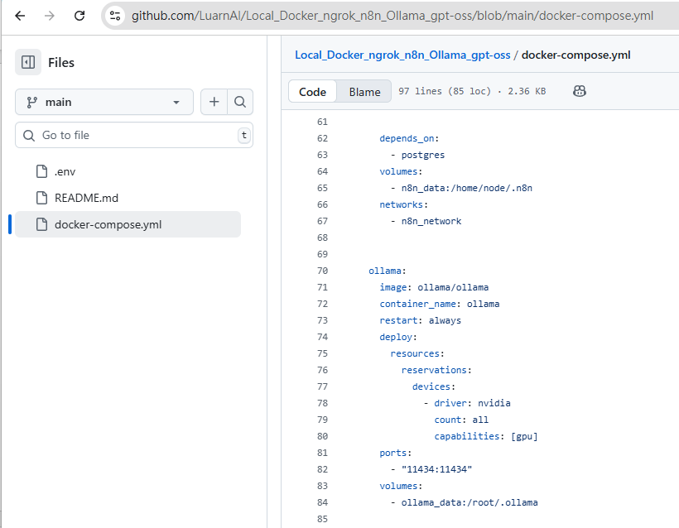
docker-compose.yml 中要有這些才能使用GPU，如是用AMD則要另外設置
https://github.com/LuarnAI/Local_Docker_ngrok_n8n_Ollama_gpt-oss/blob/main/docker-compose.yml

Slide 13
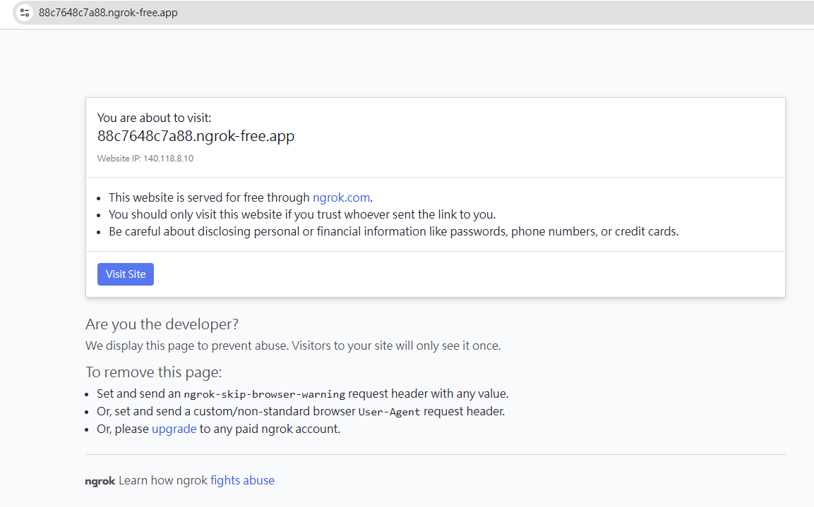
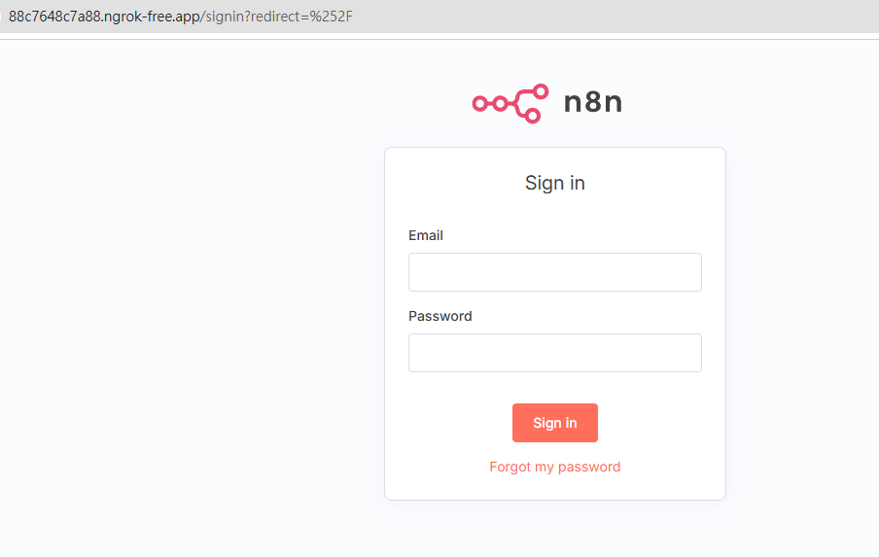
https://88c7648c7a88.ngrok-free.app/

Slide 14
